Slide 1
MIMIC - Estatísticas
Samuel William Silva Almeida
Ana Beatriz Vasconcelos
Thiago Guilherme
Renan Teixeira

Slide 2
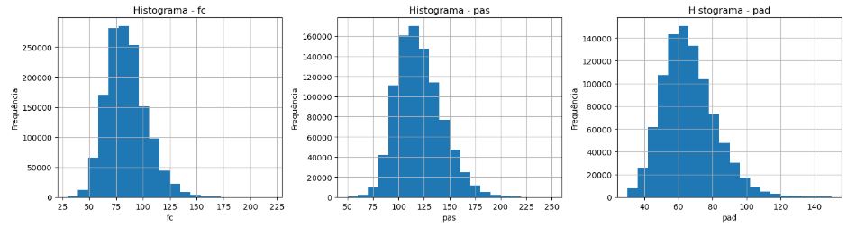
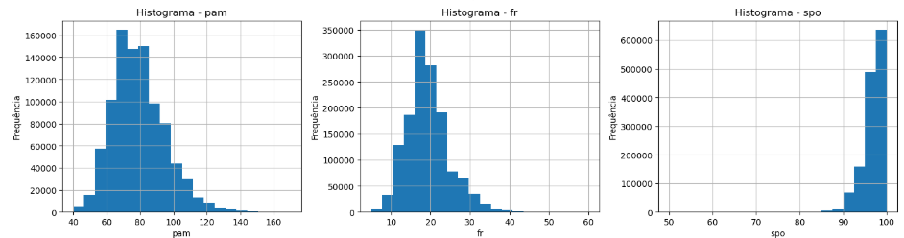
MIMIC
Histograma de cada sinal vital

Slide 3
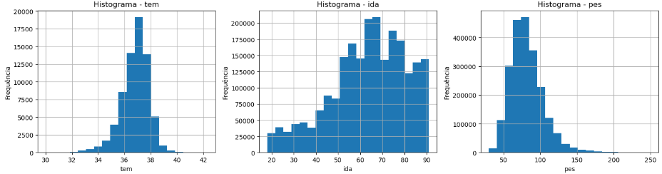
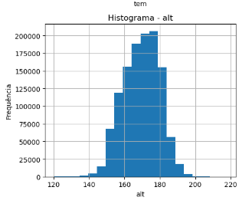
Continuação

Slide 4
- FC (Frequência Cardíaca): centrada em torno de 80-90 bpm
- PAS (Pressão Arterial Sistólica): Distribuição com pico entre 110-130 mmHg
- PAD (Pressão Arterial Diastólica): centrada em torno de 60-70 mmHg
- PAM (Pressão Arterial Média): pico entre 70-80 mmHg
- FR (Frequência Respiratória): pico em torno de 16-20 rpm
- SpO2 (Saturação de Oxigênio): concentração próxima a 98-100%
- TEM (Temperatura): centrada próxima a 36.5-37°C
- IDA (Idade): Bem distribuído , temos grupos de todas as idades
- PES (Peso): Distribuição assimétrica à direita, típica para medidas de peso populacional
- ALT (Altura): Distribuição possivelmente bimodal, refletindo a diferença entre alturas de homens e mulheres
A presença de assimetrias e valores extremos sugere a necessidade de considerar transformações ou normalização dos dados

Slide 5
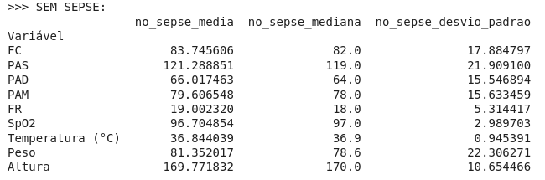
Média, Mediana e desvio padrão

Slide 6
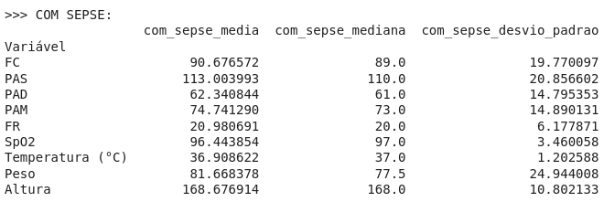
Média, Mediana e desvio padrão

Slide 7
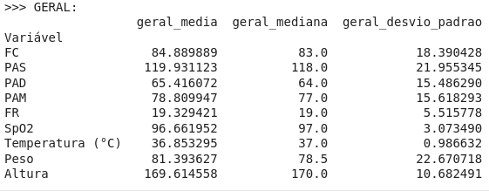
Média, Mediana e desvio padrão

Slide 8
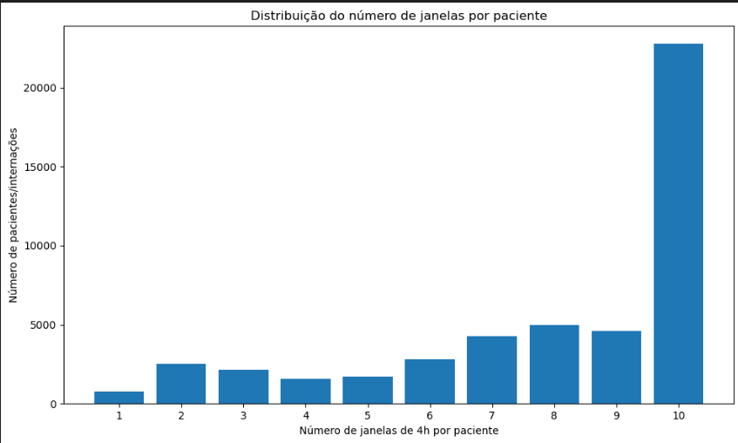

Distribuição de janelas por paciente

Slide 9
Distribuição de janelas por paciente
Grande parte dos pacientes tem as 10 janelas ou seja 40 horas de internação
Apenas 770 só tem a primeira janela, aproximadamente 1,6% do dataset
a média de janelas ficou em 8 e a mediana em 9.

Slide 10
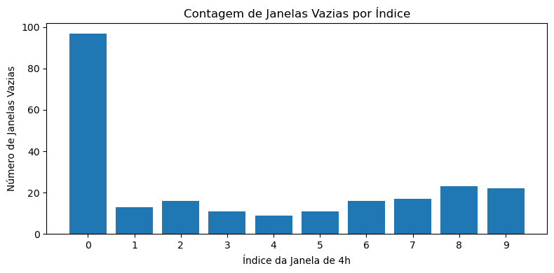

Contagem de Janelas totalmente vazias
Total de janelas vazias: 235
Percentual de janelas vazias: 0.06%

Slide 11
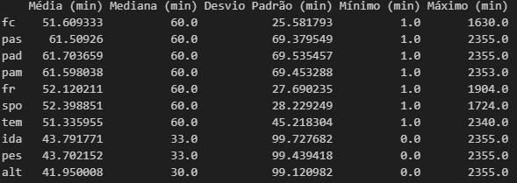
Estatísticas do intervalo de coleta pacientes em geral

Slide 12
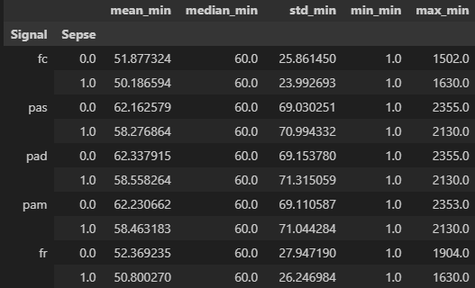
Estatísticas do intervalo de coleta com sepse vs sem sepse

Slide 13
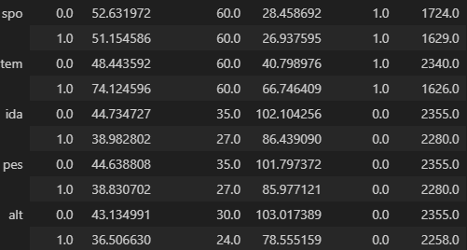
Estatísticas do intervalo de coleta com sepse vs sem sepse

Slide 14
Cada coluna (mean, median, std, mínimo, máximo) explica quanto tempo geralmente passa entre uma medição e a próxima de cada sinal.
mean (média): é o “tempo médio” que se passa entre uma medida e outra.
median (mediana): ordena todos os tempos e pega o do meio, metade das vezes o intervalo é menor que isso, metade é maior.
std (desvio-padrão): mostra se estes tempos variam muito. Se for grande, às vezes medem rapidinho e às vezes demoram muito.
mínimo: o menor intervalo registrado (o mais rápido que alguém mediu de novo).
máximo: o maior intervalo registrado (o maior “vão” de tempo sem medir).

Slide 15
Próximos passos:
1. Desenvolver método para preenchimento de lacunas
2. Avaliar a necessidade de filtrar pacientes com muitos dados faltantes
3. Realizar o estudo para intervalos de tempo de 8 e 2 horas para comparar com os de 4 horas.

Slide 16
Remoção dos pacientes com janelas totalmente vazias
antes da remoção
número de linhas 2265817

Slide 17
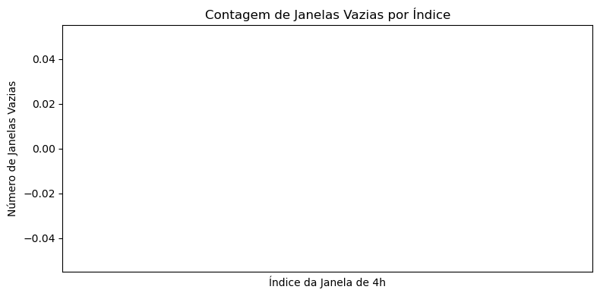
Remoção dos pacientes com janelas totalmente vazias
Após remoção
número de linhas = 2260979
diferença de 0,214%

Slide 18
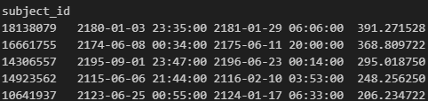
Duração dos pacientes no dataset sem limite de janelas.
Média = aproximadamente 9 dias. 8,93
Mediana = aproximadamente 6 dias. 5,88
Desvio padrão = 10,44 dias
pacientes com durações muito longas ( outliers usei média + 2 * desvio padrão)
são 1828 pacientes com duração longa

Slide 19
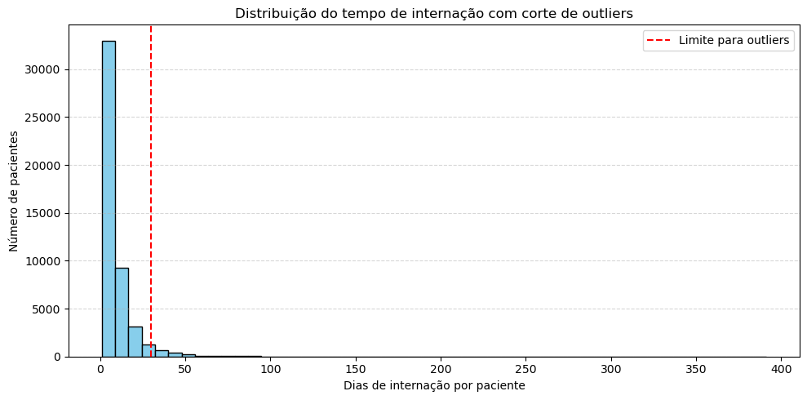
Lembrando que há pacientes com mais de 100 dias mas são somente 1 por dia por isso praticamente não dá pra ver, mas o gráfico vai até 400 dias que seria pra mostrar o que tem 391 dias internado.

Slide 20
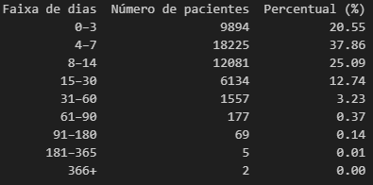
percentual de pacientes em faixa de dias

Slide 21
Tratamento dos dados e ajustes no Pipeline
Recordação do dataset e obtenção de insights
Tratamento de valores ausentes
Preenchimento das janelas
Remoção de features ruidosas
Remoção de entradas ruidosas
Ajustes no Balanceamento e normalização dos dados
Resultados

Slide 22
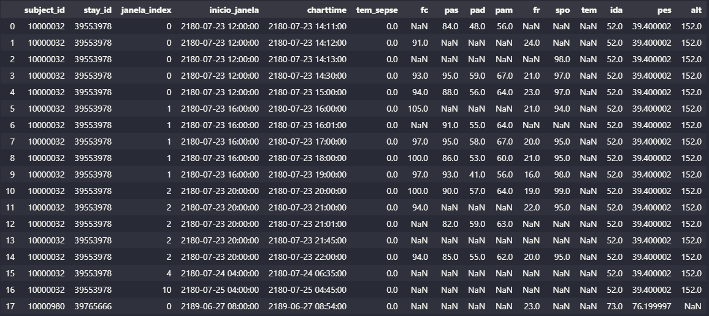
Recordação do dataset e obtenção de insights
OBS: esse dataset é o primeiro apresentado, sem as mudanças feitas pelo Renan ou pela Ana Beatriz. Com isso, os resultados devem ser comparados com os primeiros resultados obtidos.

Slide 23
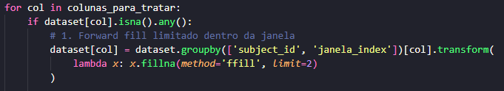
Preenchimento das janelas
🔹 1. Forward fill limitado dentro da janela
O método de forward fill limitado dentro da janela preenche valores ausentes usando o valor anterior disponível na mesma sequência temporal, mas com um limite de propagação de no máximo duas posições. Essa abordagem assume que, para variáveis fisiológicas em ambientes clínicos, o último valor medido pode continuar sendo uma estimativa razoável por um curto intervalo de tempo. Ao restringir o preenchimento a duas ocorrências consecutivas por janela, tentei evitar que lacunas extensas sejam artificialmente completadas com dados antigos, o que contribui para manter a fidelidade temporal da série ao mesmo tempo em que melhora a continuidade dos dados para a LSTM.

Slide 24

Preenchimento das janelas
🔹 2. Preenchimento com a média da janela
No segundo passo, os valores ausentes que não foram preenchidos pelo forward fill são imputados com a média da variável dentro de cada janela temporal (subject_id, stay_id, janela_index). Isso permite uma imputação contextualizada ao intervalo temporal específico, mantendo a coerência com os padrões intra-janela. Usei essa técnica para tentar preservar as características estatísticas locais, tentando mitigar o efeito de diluir os dados usando a média global.

Slide 25

Preenchimento das janelas
🔹 3. Preenchimento com a média do paciente
Como último recurso, os valores restantes são preenchidos com a média da variável para o paciente ao longo de toda a internação. Esta etapa garante que nenhuma célula permaneça vazia, o que é indispensável para alimentar modelos como LSTMs que não lidam com NaN. Fiz isso para lidar com as janelas que não continham nenhuma coleta daquela feature, sendo impossíveis de preencher com os métodos anteriores. Ao usar a média individual do paciente, preservamos características específicas do seu perfil fisiológico.

Slide 26
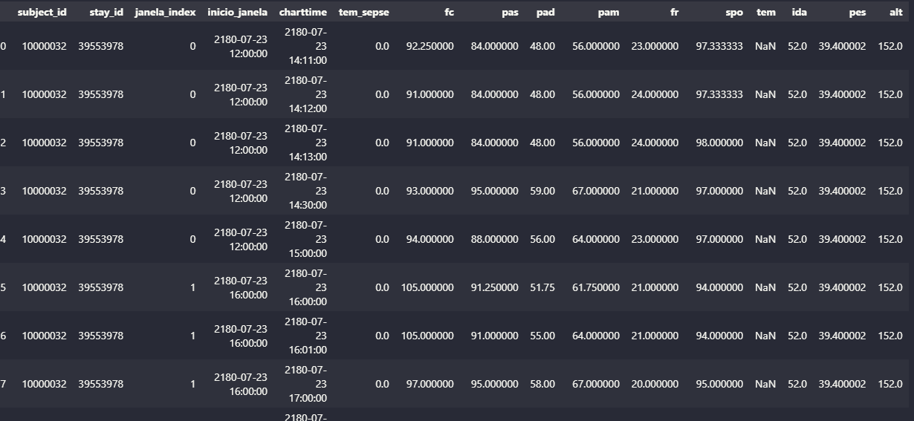
Preenchimento das janelas

Slide 27
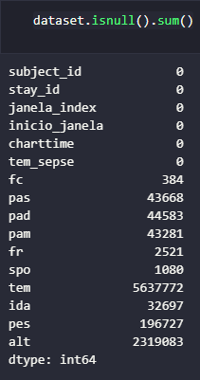
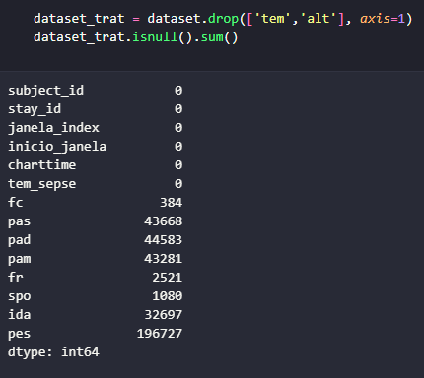
Remoção de features ruidosas após preenchimento
Solução trivial
80,5%

Slide 28
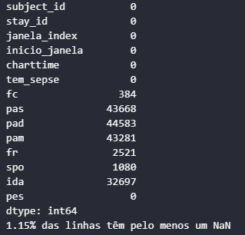
Remoção de entradas ruidosas
Esses valores ausentes remanescentes são decorrentes de pacientes que não tiveram esses dados coletados em nenhum momento durante sua estadia. Caso optasse por preenchê-los com dados padrão, estaria violando a individualidade de cada paciente, desrespeitando sua condição de saúde ao imputar uma medida saudável em um paciente que pode estar doente, além de introduzir ainda mais valores artificiais. Por esse motivo, após constatar que representavam apenas 1,15% do total de registros, optei por remover essas entradas.

Slide 29
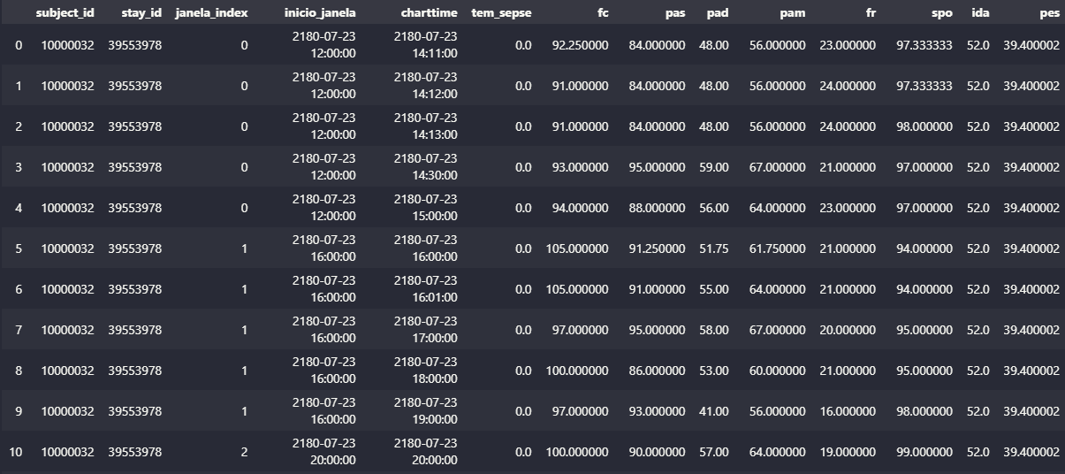
Dataset tratado

Slide 30
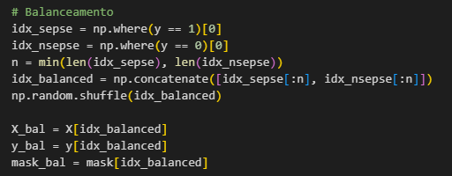
Ajustes no balanceamento
Mantive o mesmo balanceamento, onde os pacientes sem sepse são cortados para ter a mesma quantidade de amostras. Apenas mudei para balancear antes de normalizar.

Slide 31
Ajustes na normalização
Com a nova forma de tratamento de dados, resolvemos o problema anterior de normalização que ocorria devido ao preenchimento com zeros.
Entretanto ainda sobrou um problema que poderia estar interferindo na qualidade do treinamento. A normalização antiga normalizava o dataset inteiro, isso é perigoso pois pode acabar “vazando” dados de treinamento/teste.
Como assim?
Imagine que o máximo de fc é 200 e normalizamos o dataset inteiro. Após separar os dados em treino e teste esse valor fica de fora dos dados de treinamento, ou seja, fc_norm é maior ou igual a 0 e menor que 1 nos dados de treino. Com isso, mesmo sem ter visto os dados de teste, o modelo acaba sendo influenciado indiretamente por eles.

Slide 32
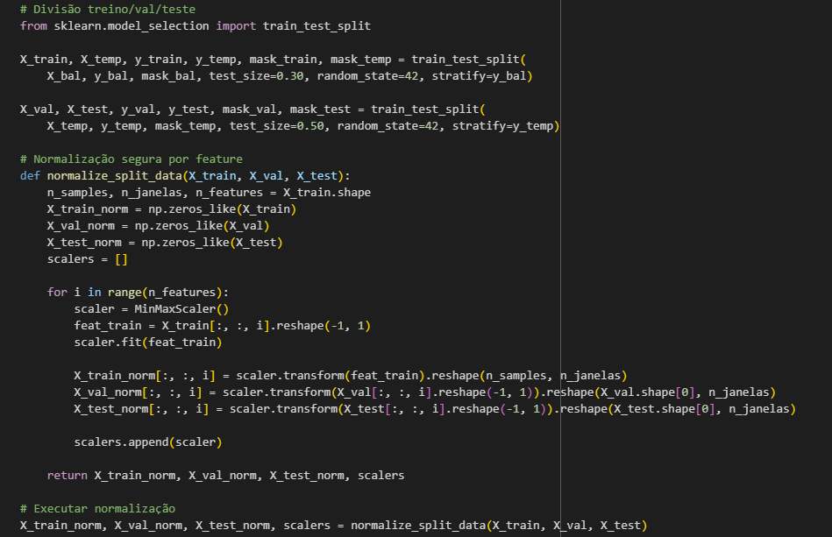
Ajustes na normalização
A solução é normalizar cada conjunto separadamente, com seus máximos e mínimos.

Slide 33
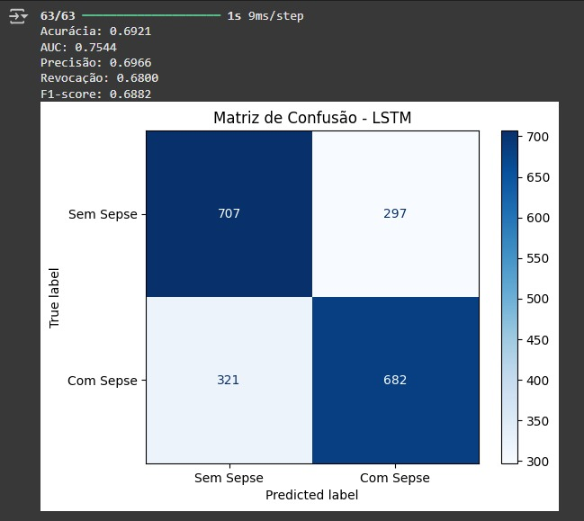
Resultados
Usando o primeiro modelo LSTM, sem as alterações feitas pela Ana Beatriz, e com o mesmo conjunto de dados separados original, o modelo atingiu uma acurácia de 69,2% se aproximando da casa dos 70. Uma melhoria de aprox. 6% da primeira versão.

Slide 34
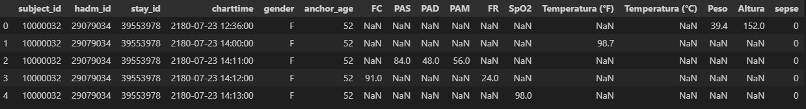
Já Usando o dataset novo vamos ver a diferença entre um dataset com os dados de Graus Celsius vs Graus Fahrenheit vs merge entre os dois
coluna de temperatura em F adicionada já sem outliers.

Slide 35

Porcentagem de preenchimento das colunas de temperatura:
0 sem sepse e 1 com sepse
Em números totais:

Slide 36

Agora criaremos uma coluna para o merge entre as temperaturas:
SUCESSO!!! tivemos um aumento considerável em relação ao dataset antigo.

Slide 37

No dataset total isso seria:
Estamos agora com 20% das linhas preenchidas com valores de temp.
aumento de 3% em relação a F° e 19% em relação a C°

Slide 38

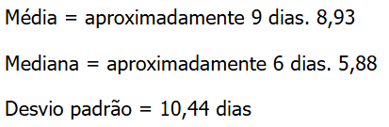
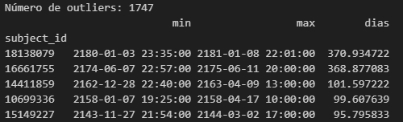
Realizei a relação de dias de pacientes neste dataset novamente
Agora vs antes

Slide 39
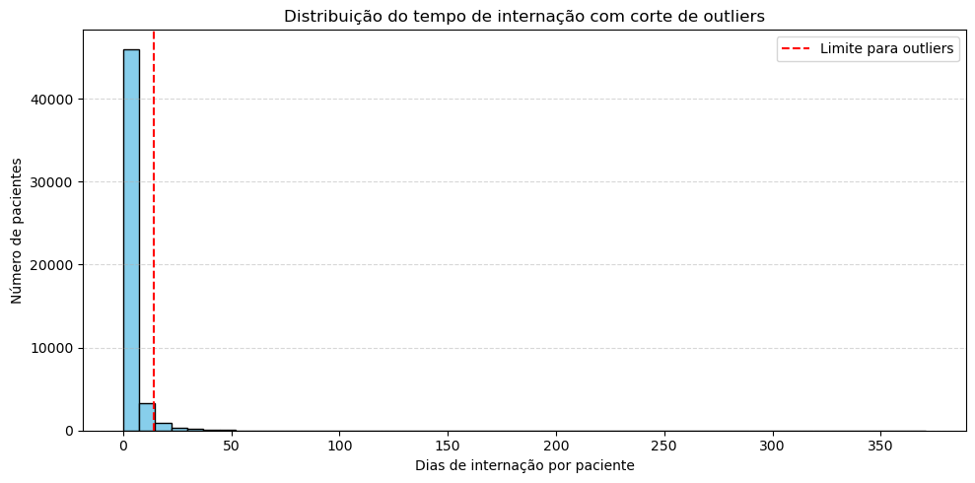
Gráfico dos dias

Slide 40
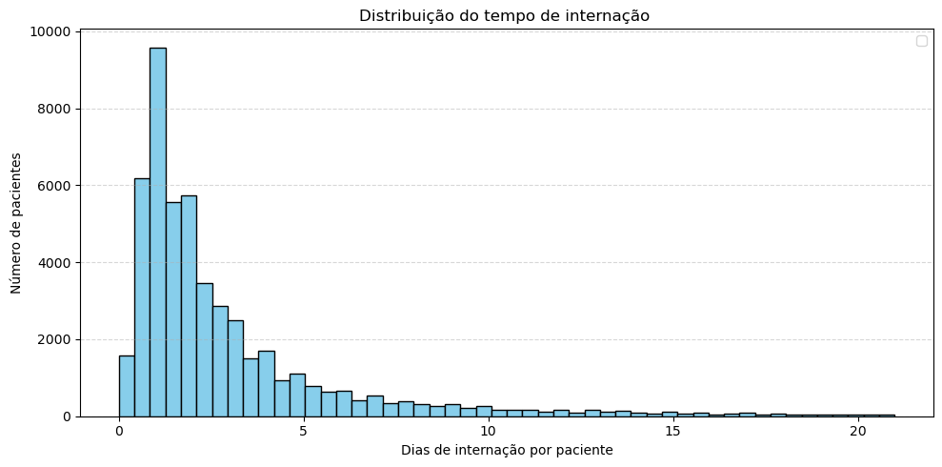
fiz a remoção dos pacientes que passaram mais de 20 dias que seria os outliers + 6 dias.

Slide 41



Após fazer essa remoção vou comparar a quantidade de dados de temperatura.

Slide 42

tivemos uma média menor, mediana igual e desvio padrão menor
percentualmente perdemos mas perdemos pouco apenas 0,33%

